Slide 1
System informatyczny służący stworzeniu środowiska cyfrowego dla realizacji usług publicznych i zadań Głównego Urzędu Miar w sprawach tachografów TRANS-TACHO

Slide 2
Wnioskodawca: Ministerstwo Rozwoju i Technologii
Beneficjent: Główny Urząd Miar
Partnerzy: brak
OKRES REALIZACJI PROJEKTU
Planowany: | 2020-04-01 | 2023-06-29
Faktyczny: | 2020-04-01 | 2023-12-31
CELE PROJEKTU
Cel nr 1: Usprawnienie prowadzenia działalności gospodarczej oraz wykonywania zawodu regulowanego w obszarze tachografów przez wprowadzenie 4 elektronicznych usług publicznych.
Cel nr 2: Wzmocnienie systemu nadzoru nad systemem tachografów poprzez wdrożenie adekwatnych rozwiązań informatycznych, zwiększając bezpieczeństwo transportu drogowego.

Slide 3
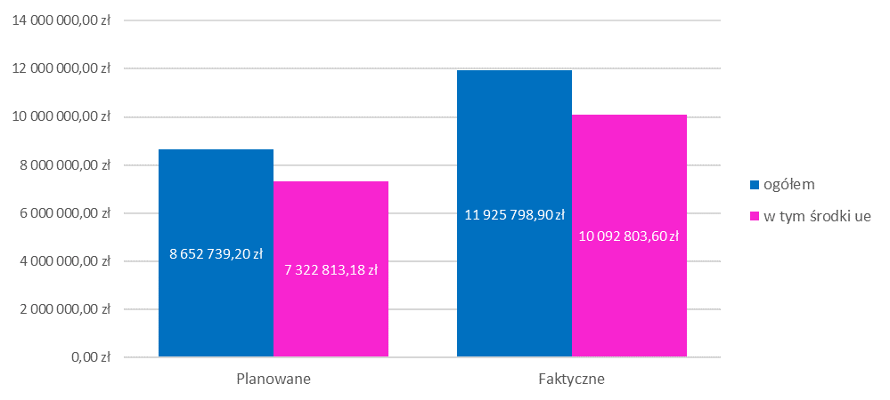
Źródło finansowania: POPC, działanie 2.1 „Wysoka dostępność i jakość e-usług publicznych"
KOSZT REALIZACJI PROJEKTU

Slide 4
PRODUKTY PROJEKTU
Nazwa produktu | Planowany termin wdrożenia | Faktyczny termin wdrożenia | Uwagi
Baza danych (ewidencja i rejestry): zezwolenia, zmiany, wygaszenia, cofnięcia, certyfikaty techników i podmiotów szkolących oraz zawieszenia działalności (część publiczna) oraz certyfikaty techników, wykazy urządzeń, zmiany w wyposażeniu warsztatu. | 08.2023 | 10.2023
Portal Informacyjny Użytkownika. | 11.2023 | 12.2023
Aplikacja OFF-Line wspomagająca kontrolę wraz z formularzami. | 11.2023 | 12.2023
API do systemu TRANS-TACHO: m.in. przykładowe zapytania i kod generujący odpowiednie odpowiedzi po stronie systemu, do zaimplementowania przez zainteresowanego użytkownika. | 11.2023 | 12.2023
System TRANS-TACHO: w skład systemu wchodzi wiele komponentów, które udostępniają zestawy interfejsów usprawniających prowadzenie działalności gospodarczej oraz wykonywanie zawodu regulowanego w obszarze tachografów poprzez wprowadzenie elektronicznych usług publicznych A2B i A2C, które przyczyniają się do zmniejszenia formalności po stronie interesariuszy. | 11.2023 | 12.2023
Szkolenie użytkowników. | 09.2023 | 09.2023

Slide 5
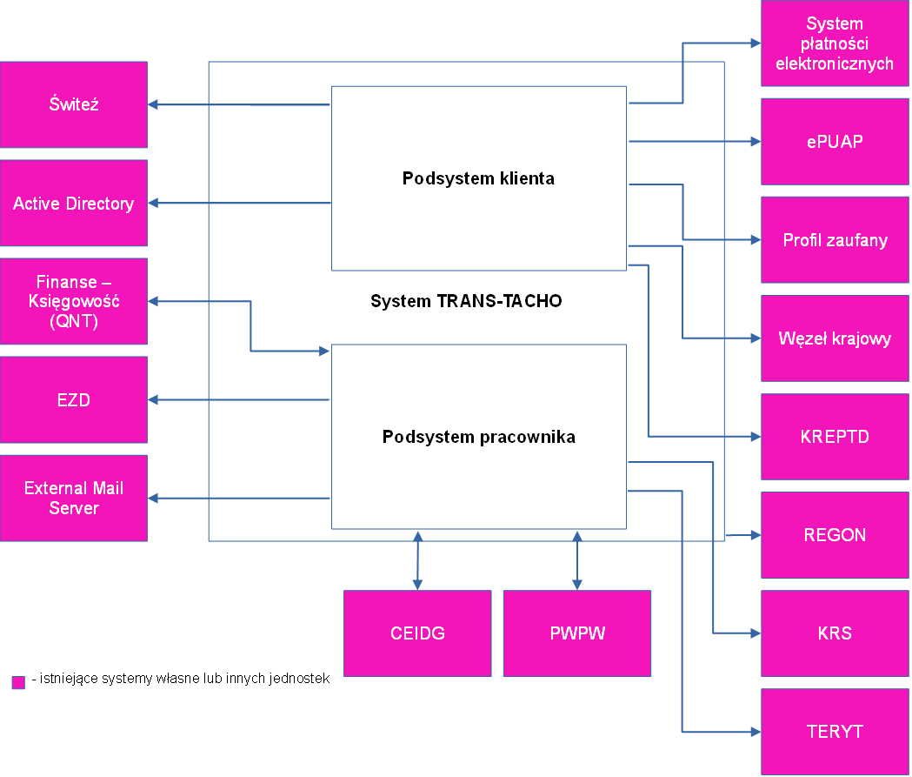
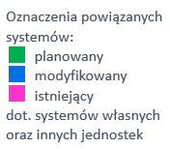
PRODUKTY PROJEKTU – interoperacyjność
(widok kooperacji aplikacji)

Slide 6
WSKAŹNIKI EFEKTYWNOŚCI PROJEKTU
Nazwa wskaźnika | Jednostka miary | Typ wskaźnika | Planowana wartość docelowa | Wartość osiągnięta
1: Liczba usług publicznych udostępnionych on-line o stopniu dojrzałości co najmniej 4 – transakcja. | szt. | produktu | 4 | 4
2: Liczba uruchomionych systemów teleinformatycznych w podmiotach wykonujących zadania publiczne. | szt. | produktu | 1 | 1
3: Liczba pracowników podmiotów wykonujących zadania publiczne nie będących pracownikami IT, objętych wsparciem szkoleniowym. | osoby | produktu | 91 | 102
4: Liczba pracowników podmiotów wykonujących zadania publiczne niebędących pracownikami IT, objętych wsparciem szkoleniowym – kobiety. | osoby | produktu | 40 | 42

Slide 7
WSKAŹNIKI EFEKTYWNOŚCI PROJEKTU cd.
Nazwa wskaźnika | Jednostka miary | Typ wskaźnika | Planowana wartość docelowa | Wartość osiągnięta
5: Liczba pracowników podmiotów wykonujących zadania publiczne niebędących pracownikami IT, objętych wsparciem szkoleniowym - mężczyźni | osoby | produktu | 51 | 60
6: Liczba załatwionych spraw poprzez udostępnioną on-line usługę publiczną | szt. | rezultatu | 1 000 | 0 (wskaźnik planowany do osiągnięcia w okresie trwałości projektu)
7: Liczba rejestrów publicznych o poprawionej interoperacyjności | szt. | produktu | 5 | 5

Slide 8
TRWAŁOŚĆ PROJEKTU
Okres trwałości: 5 lat
Źródło finansowania utrzymania produktów projektu: Budżet Państwa (Główny Urząd Miar, część 64)
Najważniejsze ryzyka:
Nazwa ryzyka | Siła oddziaływania | Prawdopodobieństwo wystąpienia ryzyka | Reakcja na ryzyko
Ryzyko wystąpienia błędów działania systemu nie wykrytych na etapie wdrożenia. | średnia | średnie | Redukowanie: została udostępniona przez Wykonawcę Systemu platforma (System zgłoszeń) w celu zgłaszania błędów i ich naprawy w ramach gwarancji na produkty Systemu.
Ryzyko spotkania się z niechęcią pracowników beneficjenta i jednostek powiązanych w stosunku do korzystania z usług elektronicznych. | mała | średnie | Redukowanie: prowadzone są konsultacje obejmujące osoby, które pracują w systemie. Konsultacje obejmują kwestie techniczne związane z obsługa Systemu, jak i merytoryczne.
Ryzyko niskiego poziomu korzystania z uruchomionych usług elektronicznych przez grupy docelowe. | średnia | niskie | Redukowanie: prowadzone są działania informacyjno-promocyjne, w szczególności ukierunkowane na potencjalnych klientów: podmioty prowadzące działalność gospodarczą w zakresie warsztatów tachografów, technicy warsztatów, podmioty szkolące dla techników.

Slide 9
Dziękuję za uwagę
Katarzyna Borowicz
Zapraszamy do odwiedzenia platformy TRANS-TACHO:
trans-tacho.gum.gov.pl
oraz do śledzenia naszych nowych inicjatyw: www.gum.gov.pl

